Slide 1

Для подключения к ЕГИСЗ клинике необходимо:
Подключиться к ИНФОКЛИНИКА.RU (для тех, кто ещё не подключен) и добавить тарифную опцию «ЕГИСЗ»
Порядок подключения к ЕГИСЗ аналогичен порядку подключения к ИНФОКЛИНИКА.RU с использованием ГОСТ VPN
Для клиник, подключенных к ИНФОКЛИНИКА.RU, дополнительных технических требований нет
Произвести настройки МИС ИНФОКЛИНИКА/ ИНФОДЕНТ (версия не ниже 20.1)
Перейти на учет случаев заболеваний при оказании медицинской помощи
Заполнять СНИЛС для всех пациентов и докторов в обязательном порядке
Настроить СЭМД Амбулаторного и Стационарного эпикризов (это помогут сделать сотрудники нашей компании)
Отправить заявки в ЕГИСЗ по формам, предоставленным нашей компанией
По заявке клиника будет подключаться к шлюзу ИНФОКЛИНИКА.RU, имеющему статус «Иной информационной системы» в Росминздраве
Для каждого юридического лица делаются отдельные заявки
Для информационного обмена с ЕГИСЗ на стороне клиники используется модуль «Репликатор». Источник: https://sdsys.ru/egisz/#kak-kommercheskim-klinikam-integrirovatsya-s-EGISZ

Slide 2
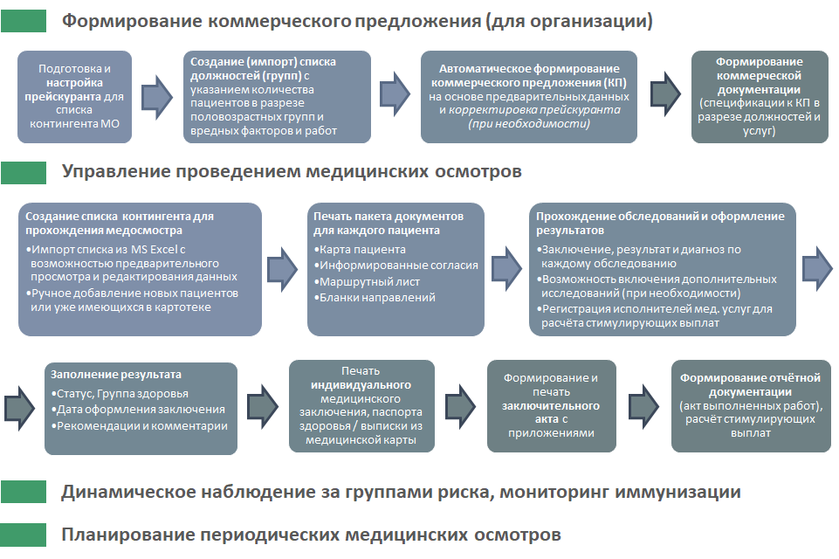

Slide 3
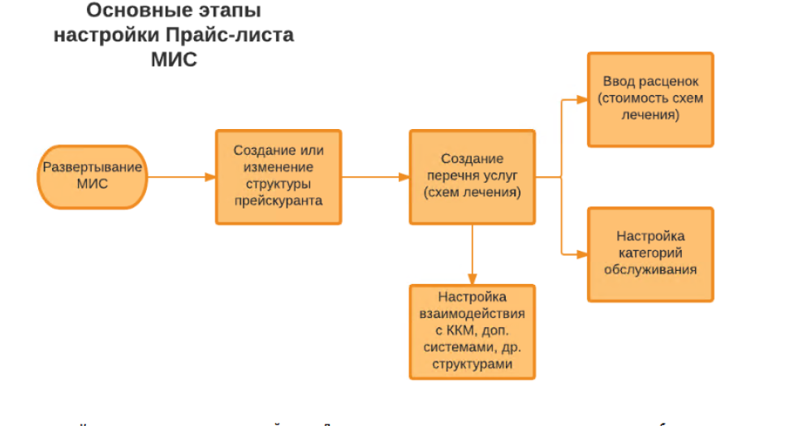

Slide 4
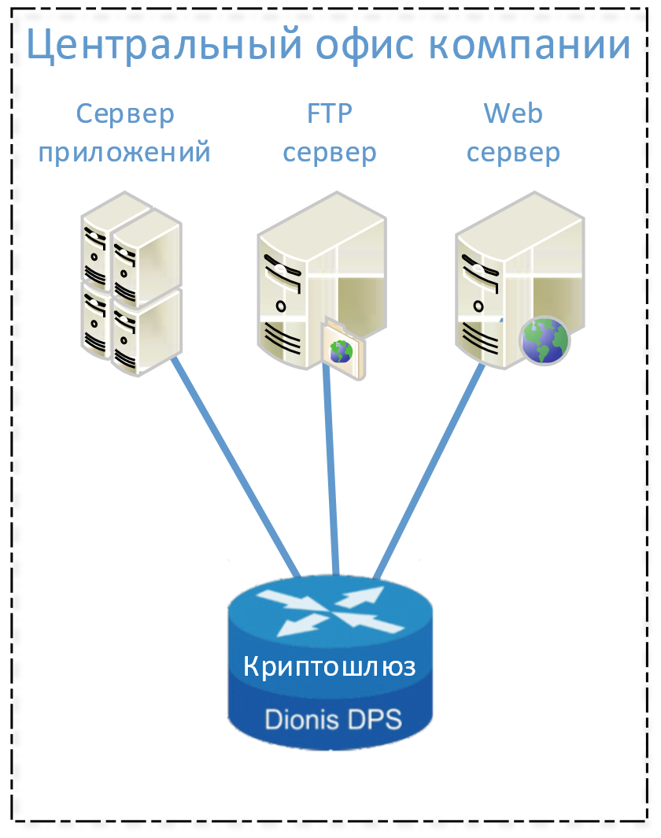


Справочники Структура организации обеспечивают доступ к данным, настраиваемым сотрудниками клиники при формировании структуры клиники перед началом работы.
Группа состоит из следующих вложенных справочников:
•Филиалы
•Подразделения, кассы, реквизиты клиники, настройки
•Отделения
•Кабинеты и рабочие места
•Типы учреждений здравоохранения
•Компьютеры
•Терминалы
•Справочник разделов медицины
•Подразделения по штатному расписанию

Slide 5
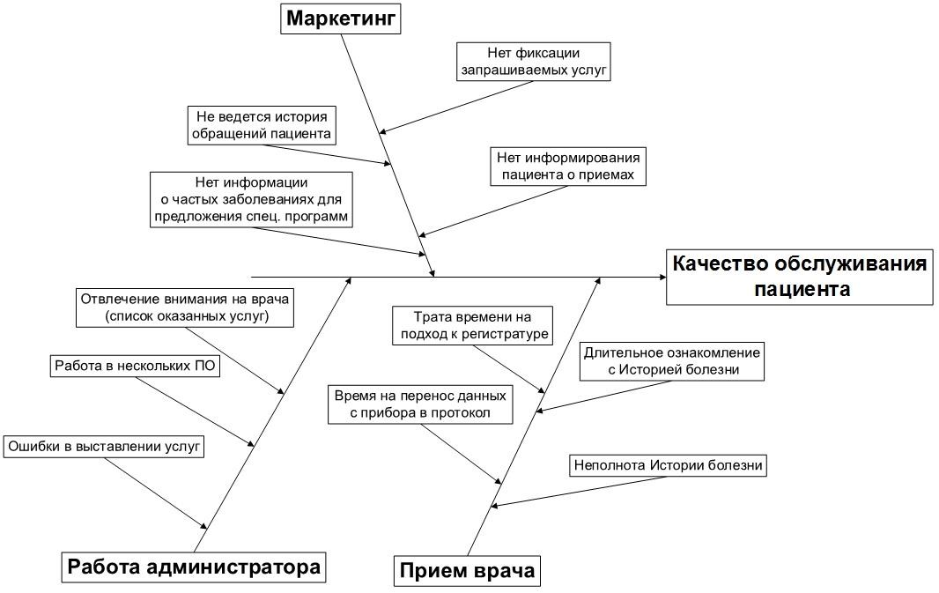
выявлены те проблемные зоны, в которых возникает большая часть ситуаций, которые негативно сказываются на качестве обслуживания пациента

Slide 6
Консультация
Инструментальное исследование
Лабораторное исследование
Врачебная комиссия
Медицинское освидетельствование
Цитологические исследование
Диспансерное наблюдение
Хирургическое вмешательство
Госпитализация
Диспансеризация
Выезд скорой медицинской помощи
Медицинский осмотр с профилактической целью
Анкетирование
Вакцинация
Прием (осмотр) врача-специалиста
Углубленная диспансеризация
Врачебное назначение
Выполнение врачебных назначений

Slide 7
дерматовенерология, кардиологии,
косметологии,
мануальной терапии и медицинского массажа, неврологии,
онкологии,
нефрологии,
ортодонтии,
травматологии и ортопедии, оториноларингологии, офтальмологии,
психиатрии,
ревматологии,
рентгенологии,
урологии,
УЗИ и физиотерапии,
хирургии,
эндокринологии, эндоскопии
вакцинация,
педиатрия,
терапия,
акушерство и гинекология, аллергология и иммунология, анестезиология и рениматология, гастроэнтерология, детская кардиология, онкологии, урологии (андрологии), хирургии, эндокринологии
Проведение предварительных, периодических и профилактических медицинских осмотров и медицинских освидетельствований,
выдача больничных листов
взрослые амбулаторно-поликлинические услуги
взрослые амбулаторно-поликлинические услуги
взрослые дневной стационар на дому
детские амбулаторно-поликлинические услуги
взрослые дневной стационар на дому
справки, диспансерный осмотр для справок
детский дневной стационар на дому
справки, диспансерный осмотр для справок
ВЫЕЗД НА ДОМ Снятие ЭКГ на дому;
Постановка любой сложности внутривенных капельных инъекций, внутримышечных, подкожных; Замена уретральных катетеров; Проведение блокад;
Амбулаторный эпикриз

Slide 8
5 уровней для создания структуры мед. организации
юр. лица
1 уровень МО
- здания, подразделения, группы отделений, отделения;
подразделения
- одно здание или группа зданий МО, имеющие единый адрес местонахождения. Несколько корпусов, находящихся в одном месте и имеющие один адрес местонахождения заводятся в структуру, как одно Подразделение.
2 уровень
тип отделения
3 уровень
амбулаторно-поликлинические, лечебно-профилактической деятельности
группы отделений
4 уровень
- основные типы группы отделений: Стационар, Поликлиника, Параклиника. Остальные группы являются дополнительными, например: Травмпункт, Городской центр.
отделения
5 уровень
указываются отделения МО в соответствии с лицензиями, полученными на конкретное Подразделение.
терапевтический; педиатрический; врача общей практики; семейного врача; комплексный терапевтический участок.
Закрепление определенных территорий за амбулаторно-поликлиническим учреждением (врачом) дает много преимуществ в организации медицинского обслуживания населения, главным из которых является полная осведомленность поликлиники и отдельных врачей о населении, т.е. о демографической ситуации,

Slide 9
5 уровней для создания структуры мед. организации
Никор-МЕД
Никор-2
юр. лица
Андреевка
корп.405а
корп.330
здания
тип
амбулаторные,
инструментально-диагностические
Административные
амбулаторные,
инструментально-диагностические
подразделения
группы
4 уровень
амбулаторно-поликлинические, диагностическое, процедурные
дерматовенерология, кардиологии, косметологии, мануальной терапии и медицинского массажа, неврологии, онкологии, нефрологии, ортодонтии, травматологии и ортопедии, оториноларингологии, офтальмологии, психиатрии, ревматологии, рентгенологии, урологии, УЗИ и физиотерапии, хирургии, эндокринологии, эндоскопиивакцинация, педиатрия, терапия, акушерство и гинекология, аллергология и иммунология, анестезиология и рениматология, гастроэнтерология, детская кардиология, онкологии, урологии (андрологии), хирургии, эндокринологии Проведение предварительных, периодических и профилактических медицинских осмотров и медицинских освидетельствований, выдача больничных листов
терапия, аллергология, иммунология, гастроентерология, кардиология, косметология, неврология, онкология, офтальмология, оториноларингология, травматология и ортопедия УЗИ-диагностика, урология, физиотерапия, хирургия, эндокринология, экспертиза временной нетрудоспособности с выдачей больничных листов
отделения
5 уровень

Slide 10
Чтобы определиться с ролевой моделью
по штатному персоналу
Владение процессом
Бизнес-модуль
Должностные функции
Програмные роли
ADMIN
Управление правилами продаж медицинских услуг
Маркетинг
Ценообразование номенклатуры Ввод скидок и наценок
Сегментация партнеров
Сегментация номенклатуры
Создание типовых соглашений (правил продаж)
Маркетинговые мероприятия
Регистратор
Модератор
Планирование работы медицинской организации
Администратор
Инф.-аналит. служба
Ведение базовых классификаторов
Ведение информ по номенклатуре услуг
Ведение графиков работы
и загрузки рабочих мест
Ведение информации о участках
Ведение информации о сотрудниках
Кассир
Управление взаимоотношениями с контрагентами
Главный врач
Служба ведения договоров
Заключение индивидуальных соглашений с контрагентами
Контроль взаиморасчетов
Формирование реестров оказанных услуг
Врач-специалист
Формирование заказов медицинских услуг
техник
Учет оказанных медицинских услуг
Медицинский персонал
Отметка исполнения услуги
Замена услуги
Назначение услуг
Установка диагнозов по МКБ10
Формирование медицинских документов
(История болезни)
Процедурная мед. сестра
Старшая медицинская сестра
Прием оплаты за медицинские услуги
Касса
Прием оплаты за медицинские услуги у физических лиц
Возврат оплаты за оплаченные, но не оказанные услуги
Регламентированная отчетность (КМ3, КМ6)
Согласование с пациентом формы оплаты (наличная, карта)
Пробитие чека
Печать маршрутного листа
Сотрудник договорного отдела
Регистрация и учет пациентов
маркетолог
Регистратура
Регистрация персональных данных пациентов
Регистрация заказов пациентов
Планирование даты и времени оказания услуг
Исполнительный диреткор
Планирование выполнения медицинских услуг
HR (работа с персоналом)

Slide 11
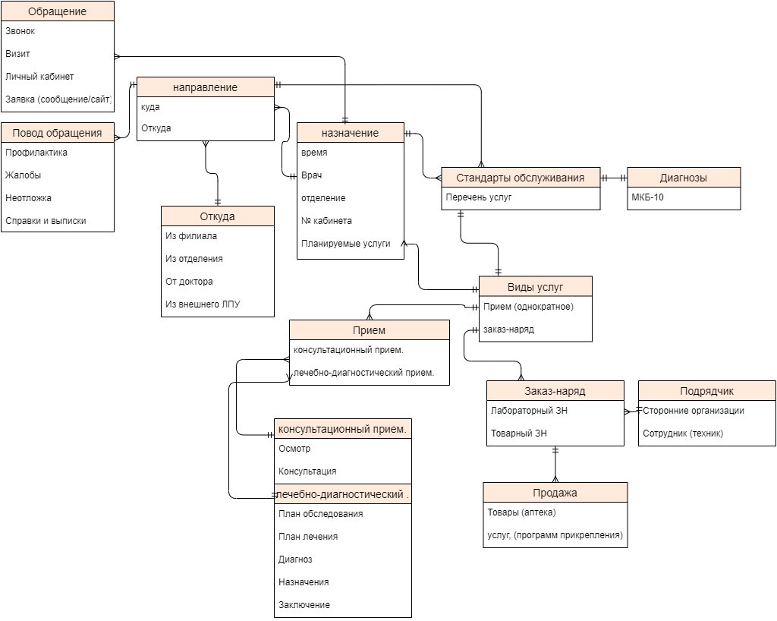

Slide 12



Линейная схема
Лабораторные анализы
Настройка связи МО с ЛИС
Схемы автоматизации лаборатории
инструкция (АРМ сотрудника пункта забора, АРМ регистрационной службы лаборатории, АРМ лаборанта)
Добавление анализатора
Добавление услуг для службы лаборатории
Настройка связи между лабораторией и пунктом забора биоматериала
Добавление модели анализатора
Настройка связи исследований (комплексных услуг) с типом контейнера, пробой и биоматериалом
Прием врача
Прием пациента врачом поликлиники без записи
Создание нового случая АПЛ
Создание повторного посещения
Добавление назначений и направлений в посещение
Добавление дополнительных услуг в посещение
Создание листков нетрудоспособности
Заполнение результата лечения
Изменение даты посещения для создания посещения задним числом
Запрос амбулаторной карты в картохранилище
Регистратура
Работа с расписанием.
Запись к врачу.
Выписка направления.
Запись в очередь.
Прикрепление пациентов к МО.
Работа с картохранилищем: поиск, просмотр сведений о посещении пациентом поликлиники, печать документов.
Работа с журналом направлений.
Просмотр и формирование отчетов.
Доступ к ЭМК.
центр записи
Запись пациентов на прием.
Ведение расписания врачей и служб.
Просмотр журнала направлений и записей.
Удаление записи пациентов.
Поиск прикрепленных пациентов.
Модерация интернет-записи
Модерация людей с портала интернет-записи.
Поиск участков и врачей по адресу.
Просмотр и формирование отчетов.
Управление рассылками.

Slide 13




Линейная схема
диагностика
Добавление и настройка службы лабораторной диагностики. Общий алгоритм работы
детское отделение
Идейные соображения высшего порядка, а также рамки и место обучения кадров влечет за собой процесс внедрения
Вызов врача на дом
Настройка Системы для вызова врача на дом
Работа с вызовом врача на дом в АРМ регистратора поликлиники АРМ оператора call-центра
Работа с вызовом врача на дом в АРМ врача поликлиники
Отчетность и включение случая лечения с вызовом врача на дом в реестры счетов
Договорной отдел
Ведение базы договоров с контрагентами
Ведение справочника программ прикрепления (страховых программ)
импорт в систему получаемых от контрагентов списков прикрепленного контингента
Формирование счетов для контрагентов, печать реестров оказанных услуг
Учет полученных оплат и актов медико-экономических экспертиз

Slide 14
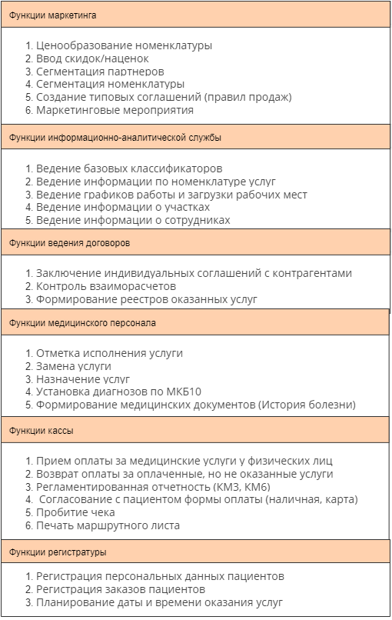
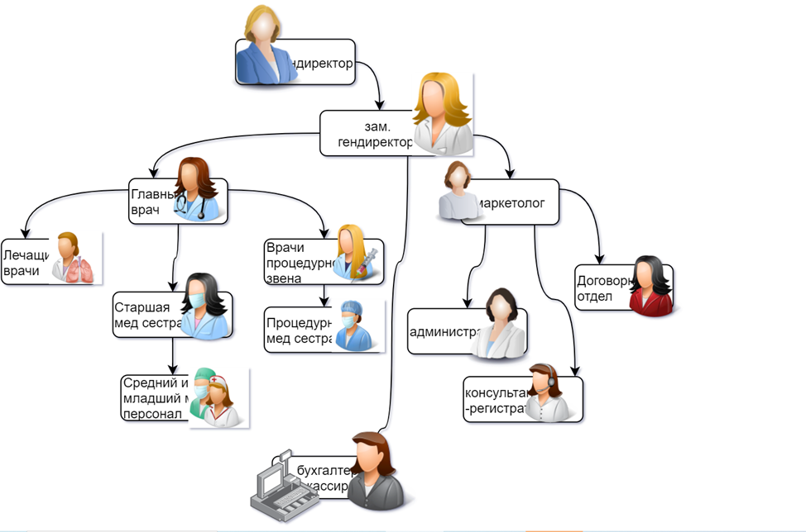

Slide 15
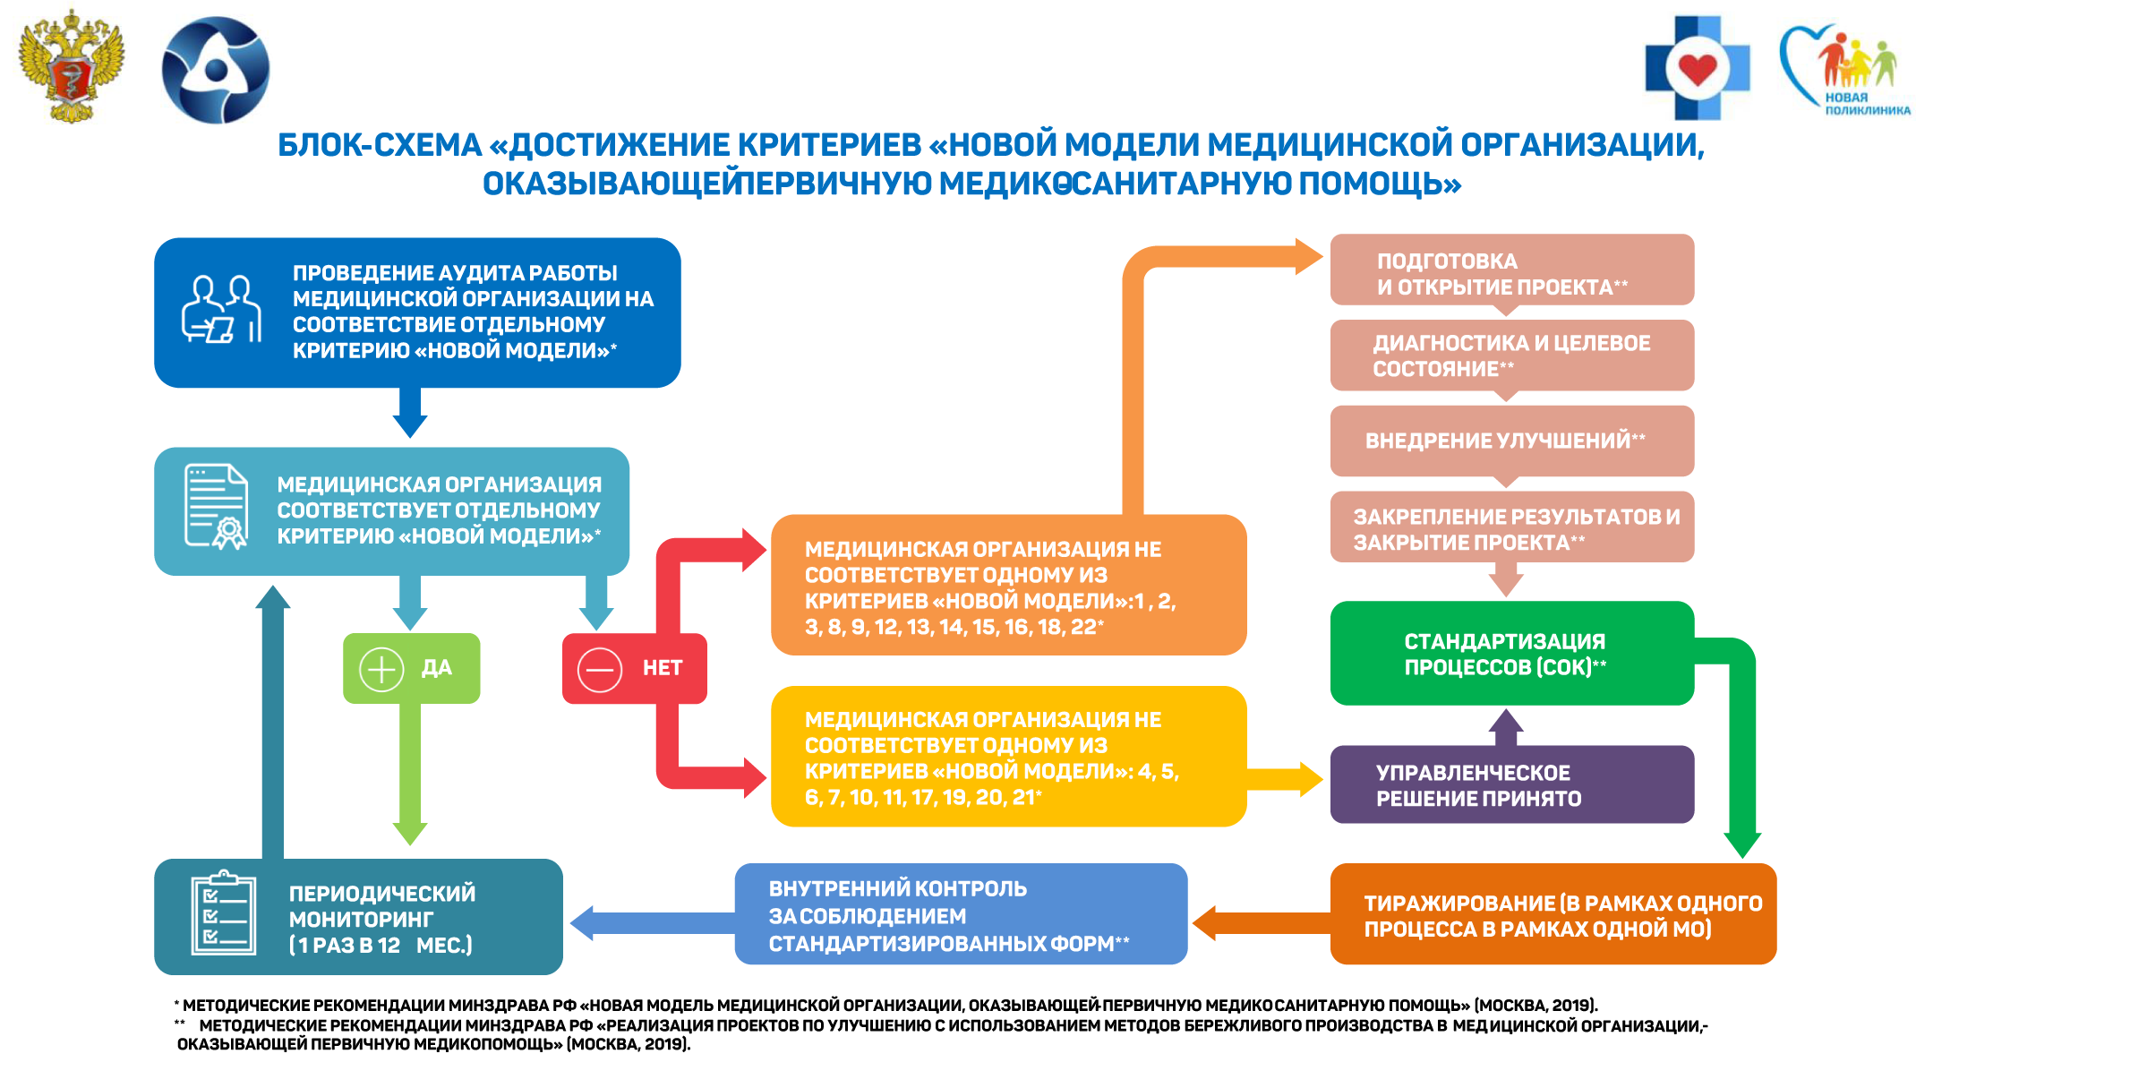

Slide 17
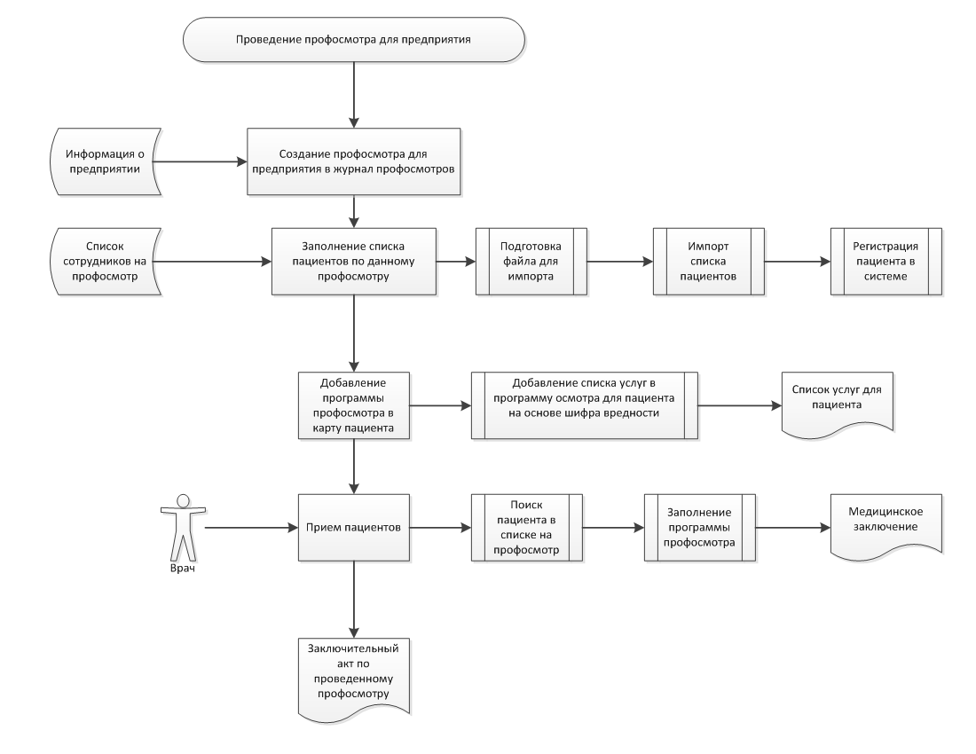

Slide 18
{…} Поле «Тип подразделения» может принимать следующие значения:
1. Амбулаторный
2. Стационарный
3. Лабораторно-диагностический
4. Инструментально-диагностический
5. Скорая медицинская помощь
6. Административно-хозяйственный (вспомогательный)
нужно указать «Здание», «Тип кабинета», «Количество кабинетов» и «Плановое количество исследований в смену». Для создания кабинета необходимо нажать кнопку «Создать». После заполнения всех обязательных полей и добавления врачебных кабинетов необходимо нажать кнопку «Создать.
В поле «Номер» необходимо указать номер в соответствии с внутренним приказом о штатном расписании.
В поле «Дата утверждения» необходимо указать дату утверждения штатного расписания. В полях «Период действия с» и «Период действия по» нужно указать даты, с какого числа по какое действует данное штатное расписание.
Для добавления ставок необходимо нажать кнопку «ПЛЮС».

Slide 19
блок «Медицинское оборудование».
Для добавления новой записи об оборудовании необходимо нажать кнопку «Создать». Откроется окно создания медицинского оборудования. Все обязательные поля отмечены галочкой.
В поле «Здание» необходимо указать здание, в котором находится оборудование.
Поля:
- Наименование
- Производитель
- Страна производства
- Модель
- Дата регистрации
- Номер регистрационного удостоверения
- Серийный номер
- Дата выпуска
- Срок службы (лет)
необходимо указать в соответствии с паспортом оборудования.
В ФРМО нужно вносить только то оборудование, которое соответствует полю «ТИП». Со справочником «Перечень аппаратов и оборудования отделений (кабинетов) медицинской организации» вы можете ознакомиться, перейдя по ссылке верхнего меню «НСИ»

Slide 20
Что будет, если не подключаться к ЕГИСЗ
Постановление Правительства Российской Федерации от 01.06.2021 г. № 852 устанавливает следующие лицензионные требования, предъявляемые к соискателю лицензии на осуществление медицинской деятельности и к лицензиату при осуществлении им медицинской деятельности:
Подпункт ж пункта 5:
ж. размещение в единой государственной информационной системе в сфере здравоохранения (далее - единая система) сведений о медицинской организации (в федеральном реестре медицинских организаций) и о лицах, указанных в подпункте "в" настоящего пункта (в федеральном регистре медицинских работников), в составе, установленном Положением о единой государственной информационной системе в сфере здравоохранения, утвержденным постановлением Правительства Российской Федерации от 5 мая 2018 г. № 555 "О единой государственной информационной системе в сфере здравоохранения".
Подпункт е пункта 6:
е. размещение информации в единой системе в соответствии со статьей 91 Федерального закона "Об основах охраны здоровья граждан в Российской Федерации" и Положением о единой государственной информационной системе в сфере здравоохранения посредством медицинской информационной системы медицинской организации, соответствующей установленным требованиям, или (в случае если государственная информационная система в сфере здравоохранения субъекта Российской Федерации обеспечивает выполнение функций медицинской информационной системы медицинской организации) посредством государственной информационной системы в сфере здравоохранения субъекта Российской Федерации, соответствующей установленным требованиям, или посредством иной информационной системы, предназначенной для сбора, хранения, обработки и предоставления информации, касающейся деятельности медицинской организации и предоставляемых ею услуг.
Таким образом, медицинским организациям, не соответствующем указанным требованиям, начиная с 1 сентября 2021 года не будут выдаваться и продлеваться лицензии на медицинскую деятельность.
Кроме того, в стадии рассмотрения находятся поправки к статьям 88 и 91.1 Федерального закона «Об основах охраны здоровья граждан в Российской Федерации», а также к главе 6 Кодекса Российской Федерации об административных правонарушениях. Указанные поправки вводят административную ответственность за нарушение порядка представления информации в единую государственную систему в сфере здравоохранения и устанавливают штрафы за подобные нарушения.

Slide 21
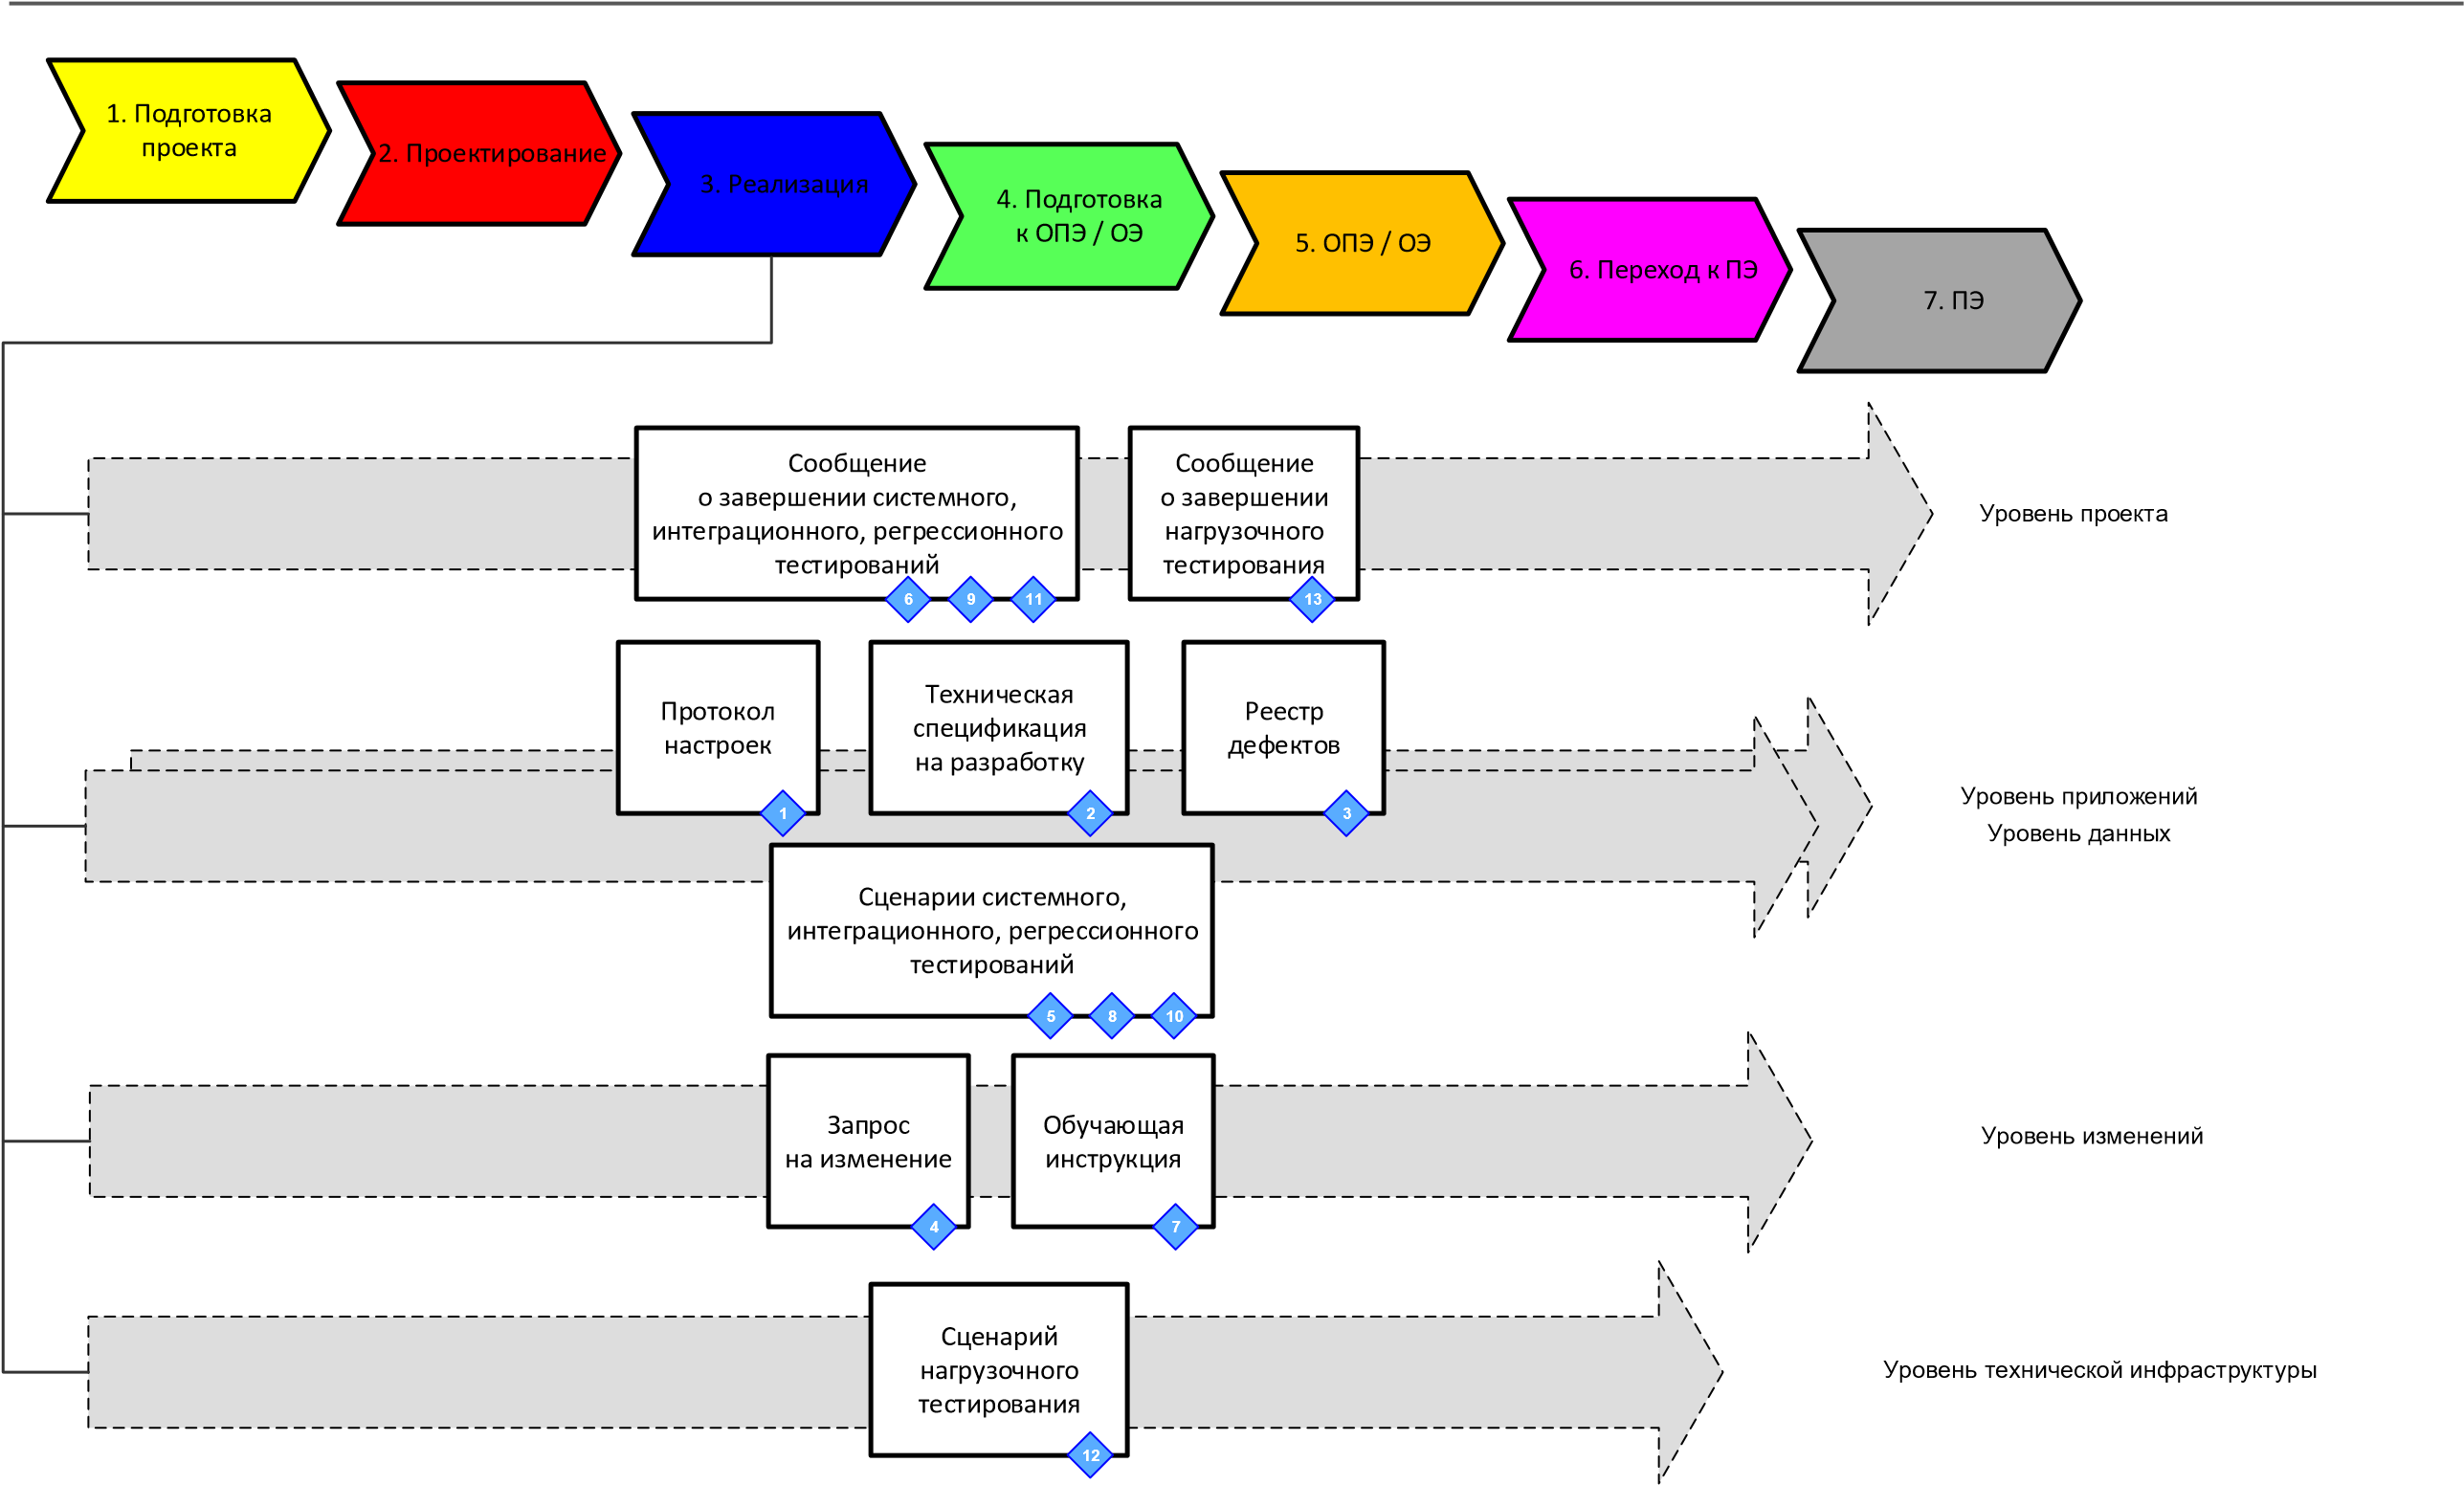

Slide 22
Концепция
реализации
содержани
я
проекта
План
управления
проектом
Устав
проекта
Шаблоны
документов
Требования
Проектные
решения
Функциональные
спецификации
на разработку
Протоколы
настроек
Технические
спецификации
на разработку
Обучающие
инструкции
Сценарии
Сценарии
интеграционного
системного
тестирования
тестирования
Реестр
дефектов
Запросы
Запросы
на изменени
на изменени
е
Пользовательские
е
Соо
бщения
инструкции
Сообщения
о зав
ершении
о завершении
тести
рования
Сценарии
тестирования
приемочного
тестирования
Документ
Реестр
передачи
дефект
системы
ов
Запросы
на изменение

Slide 23
Концепция
-
Бизнес
процессы
анализа
Концепция
Концепция
Концепция
Концепция
ролей и
Приложения
проектрования
реализации
полномочий
тестирования
Уровни внедрения систем
Концепция
реализации
Концепция
данные
содержания
миграции
проекта
Концепция
Техническая
технической
инфраструктура
подготовки
Концепция
Концепция
Концепция
Концепция
Изменения
изменения
обучения
перехода
поддержки

Slide 25


Slide 26
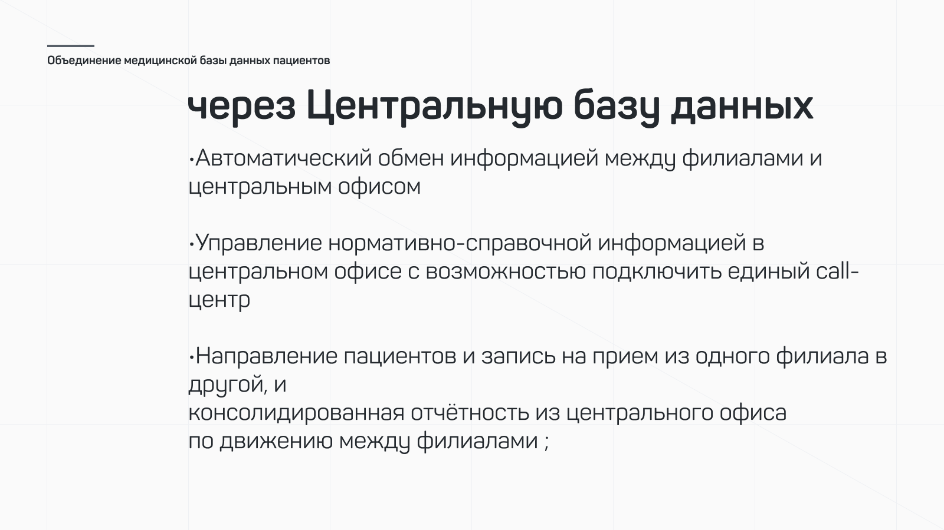

Slide 27


Slide 28
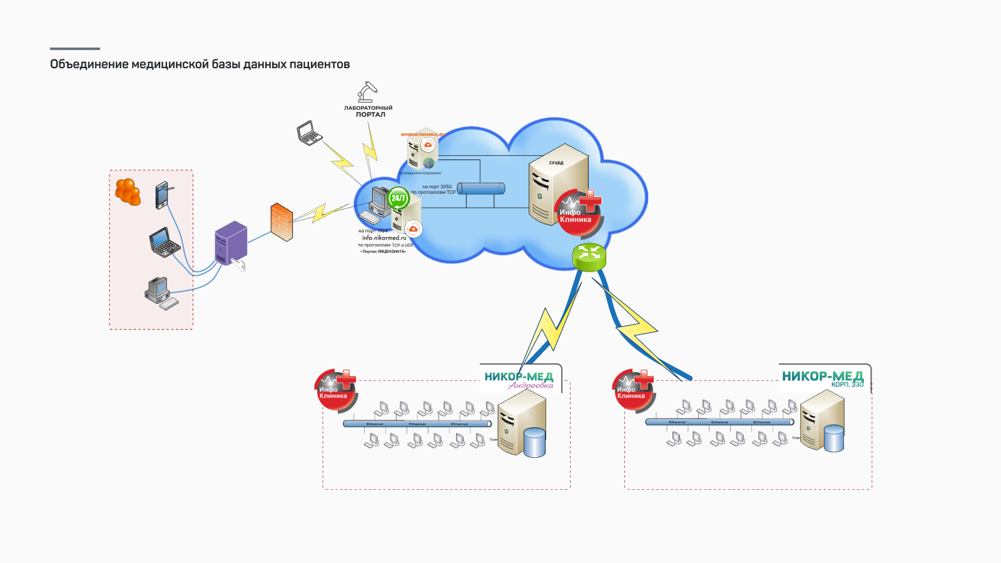

Slide 29


Slide 30


Slide 31


Slide 32
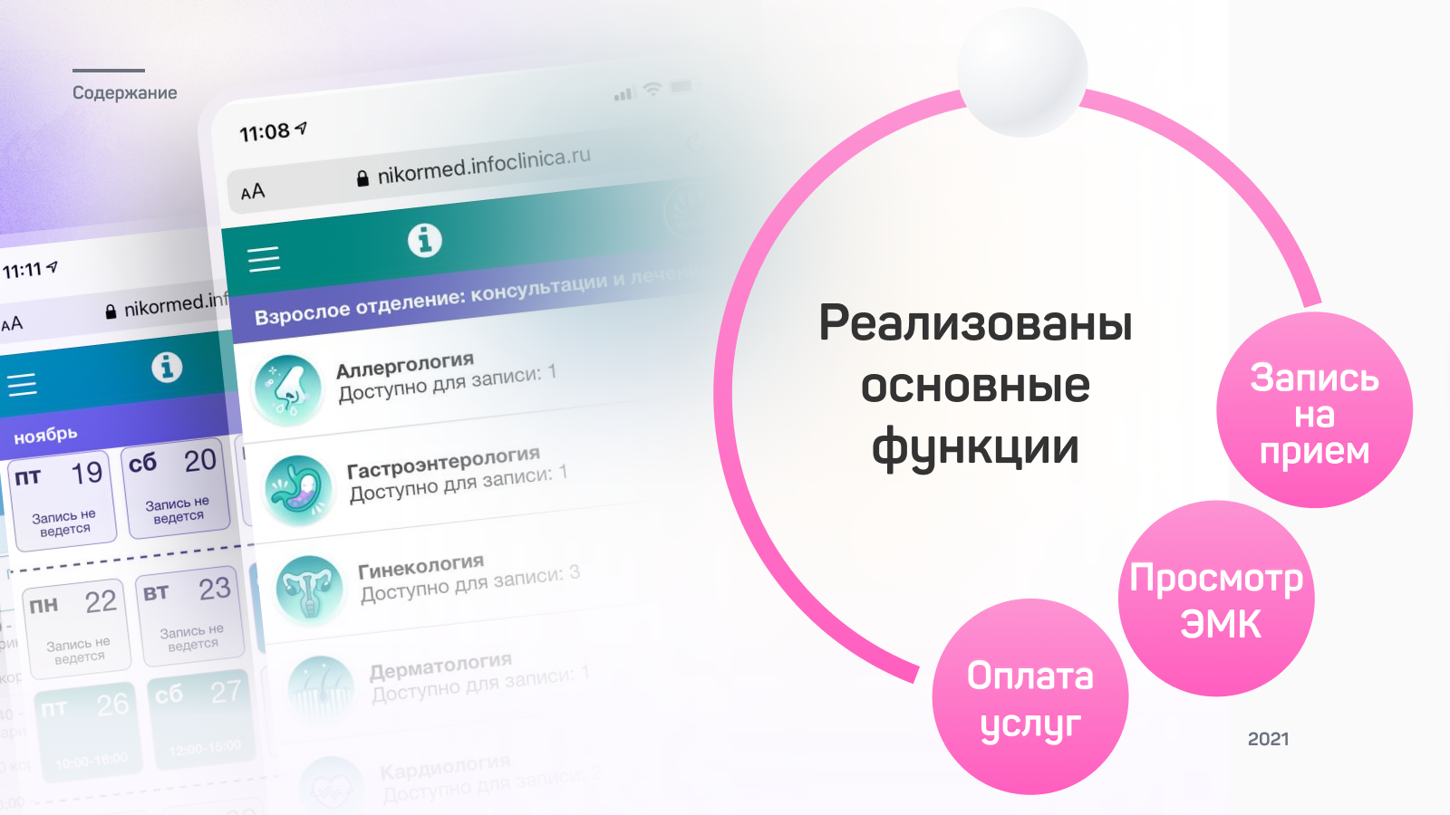

Slide 33


Slide 34


Slide 35
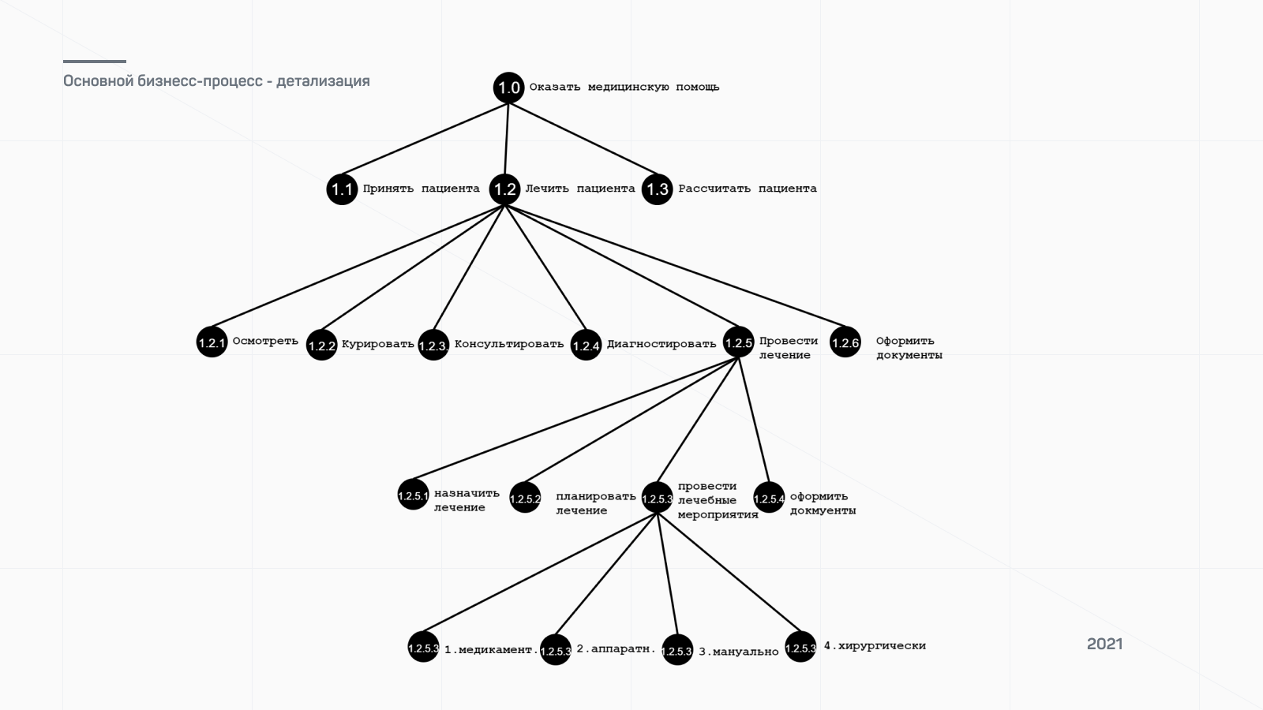

Slide 36
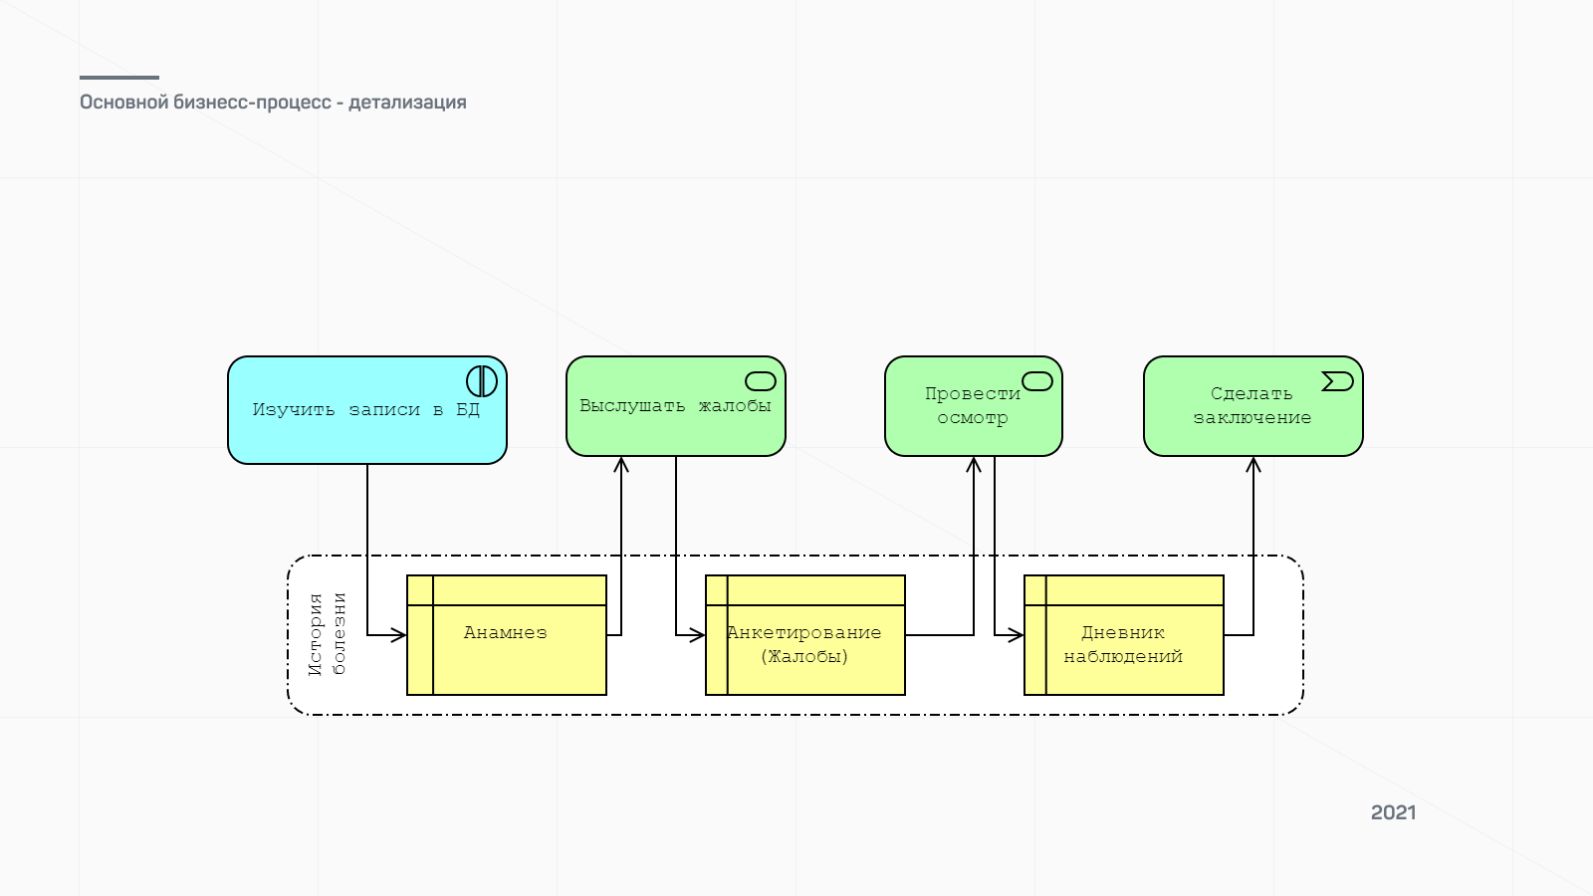

Slide 37
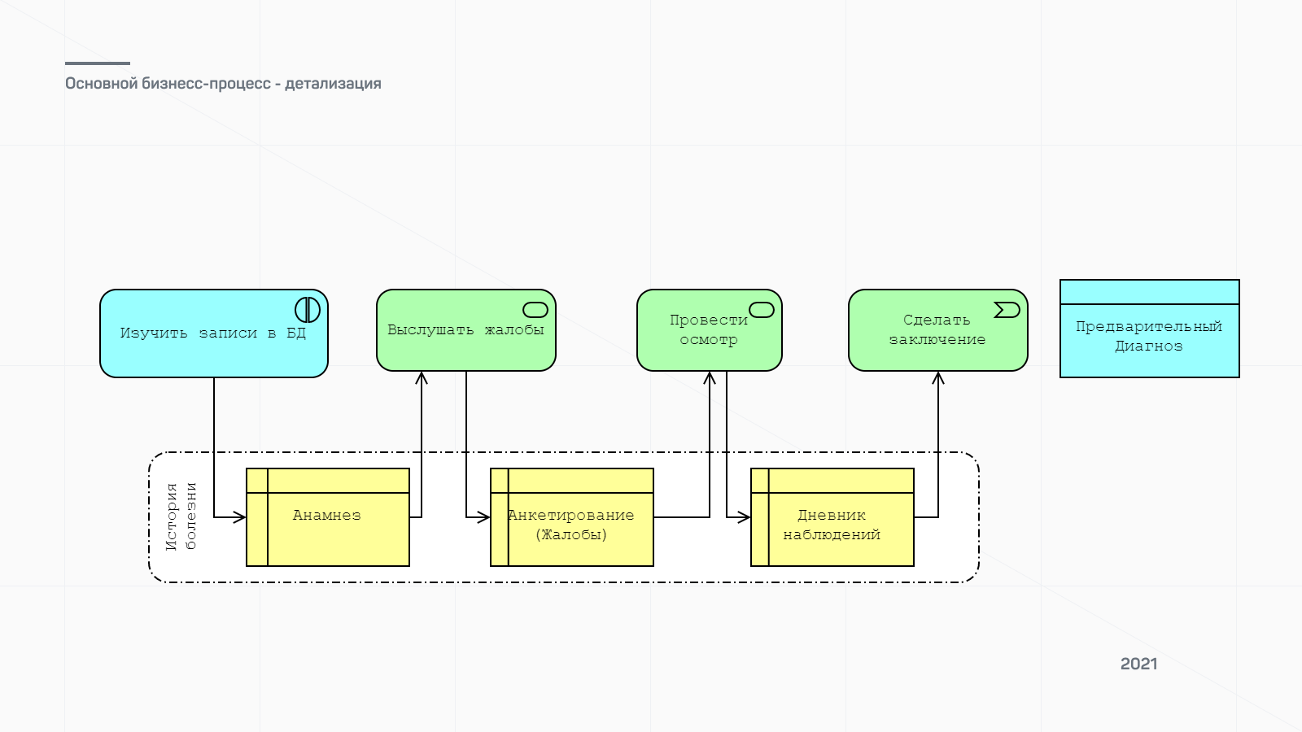

Slide 38
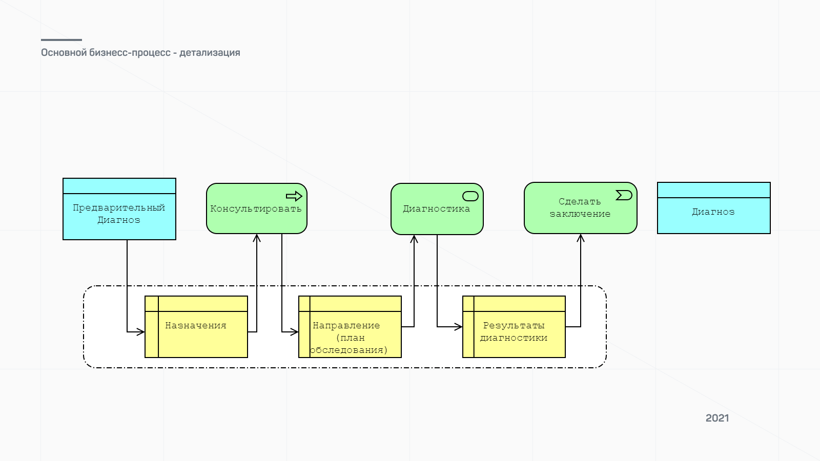

Slide 39
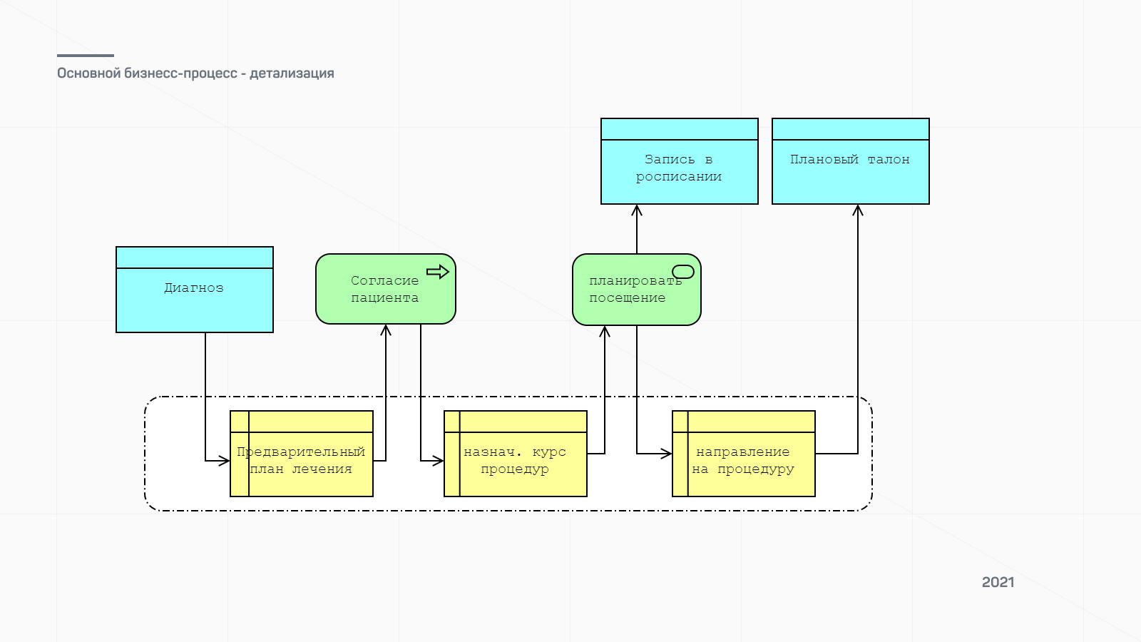

Slide 40
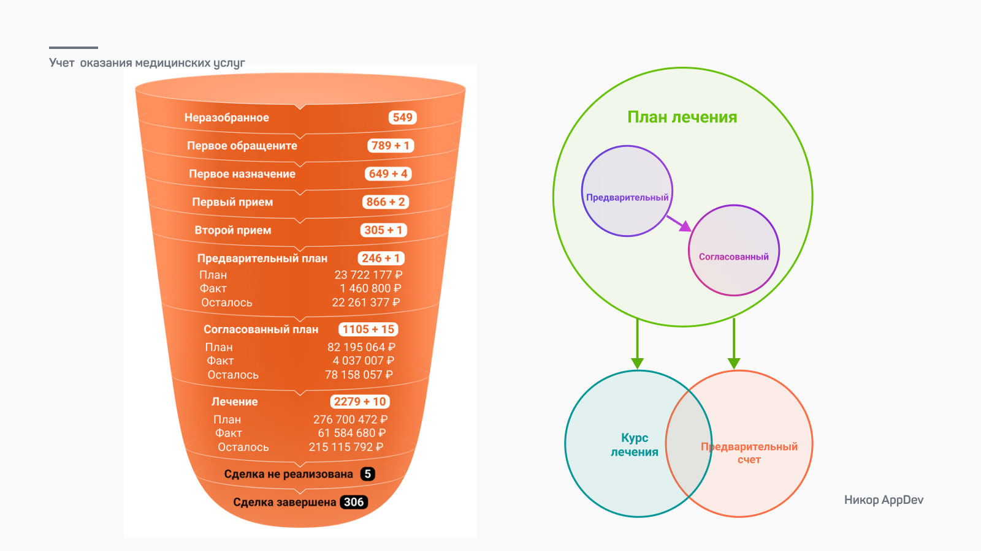

Slide 41


Slide 42
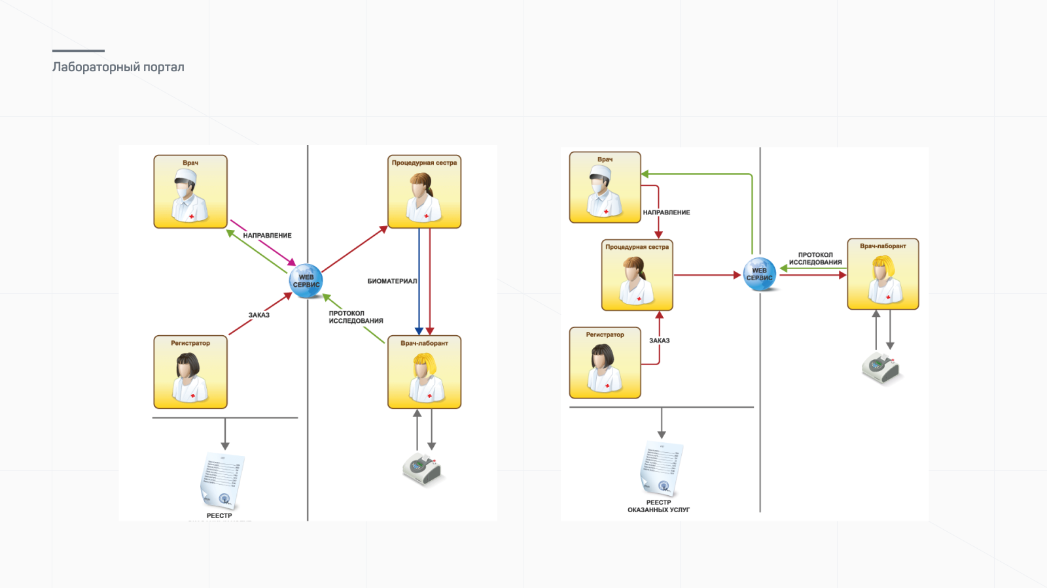

Slide 43
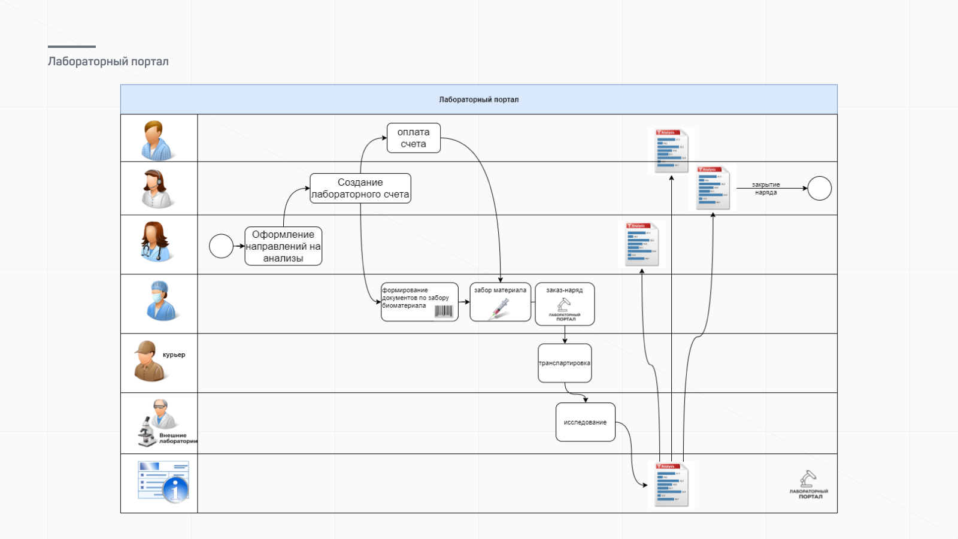

Slide 44


Slide 45


Slide 46


Slide 47
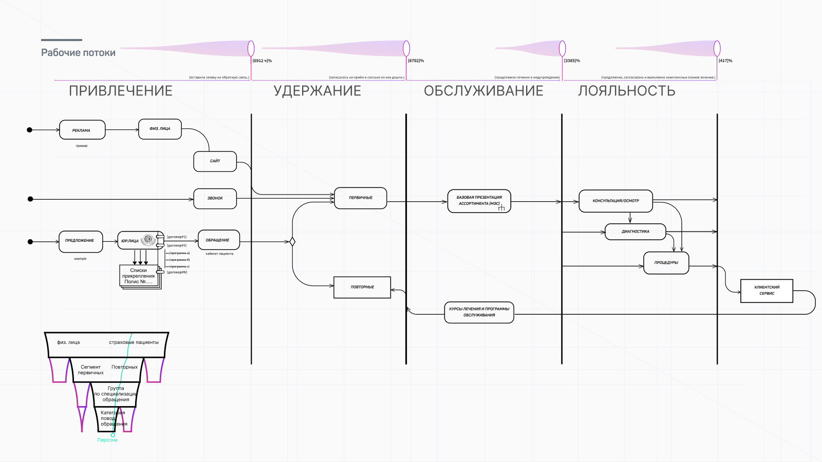

Slide 48
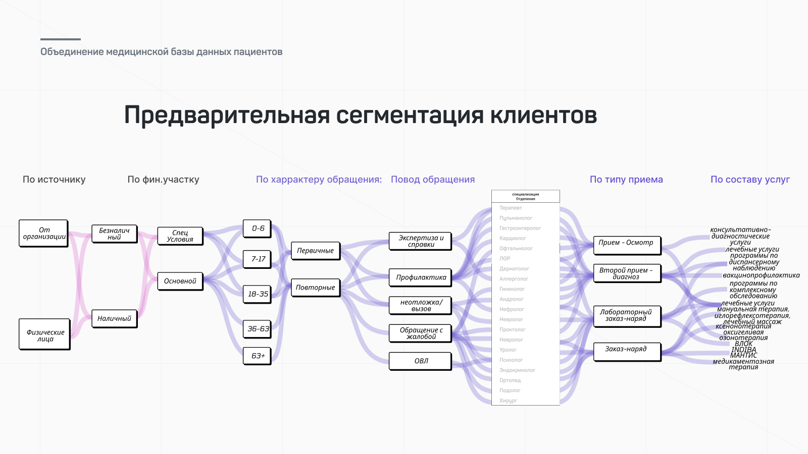

Slide 49
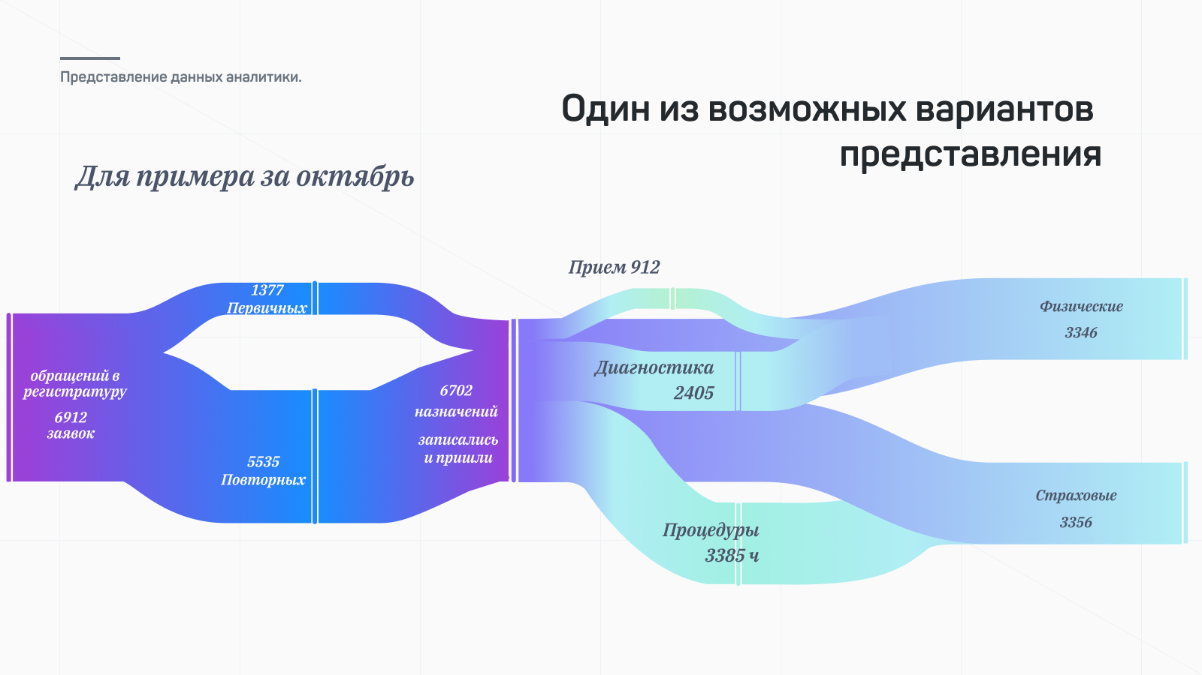

Slide 50
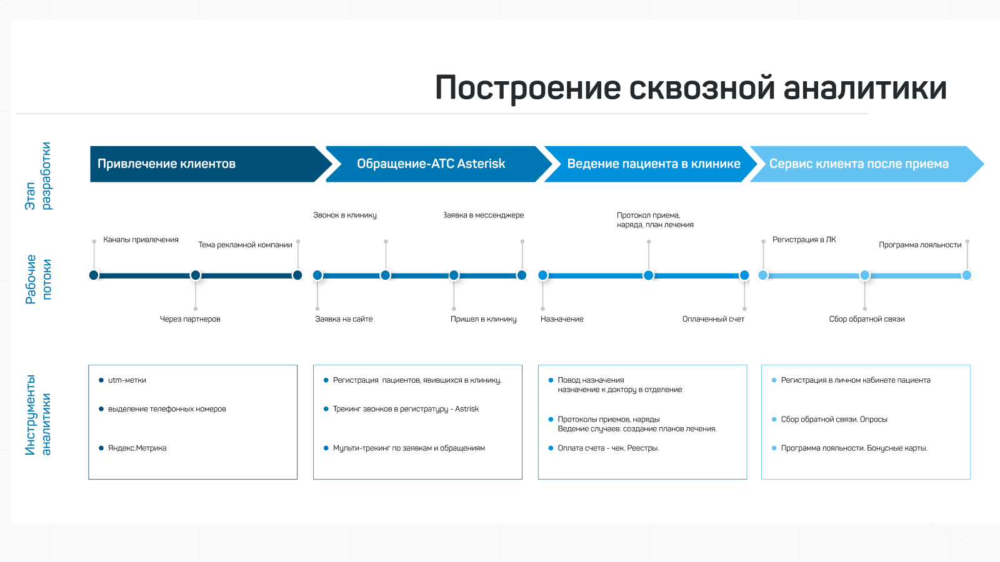

Slide 51
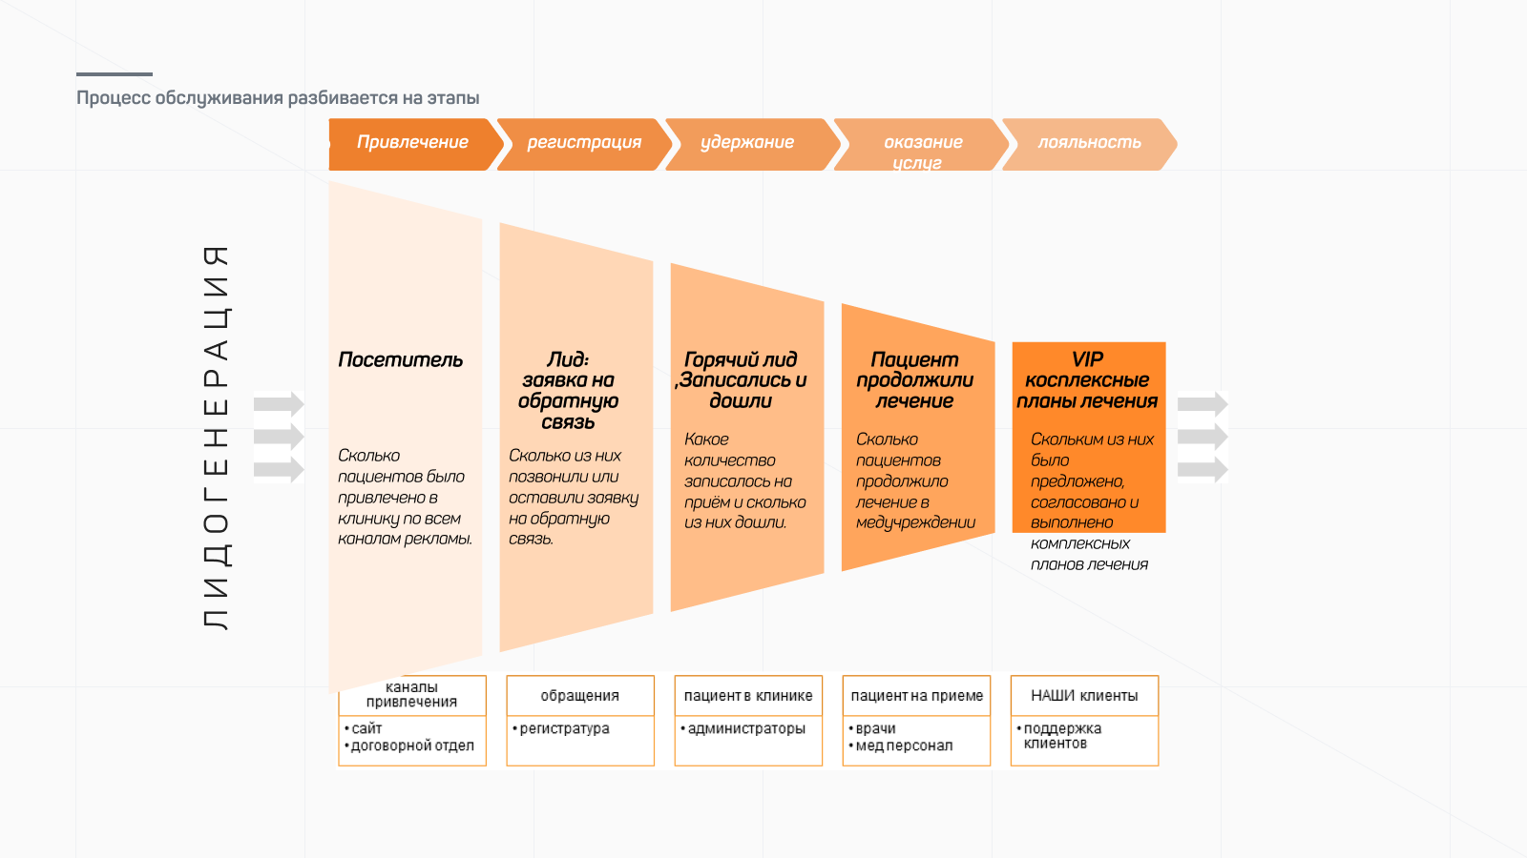

Slide 52


Slide 53


Slide 54
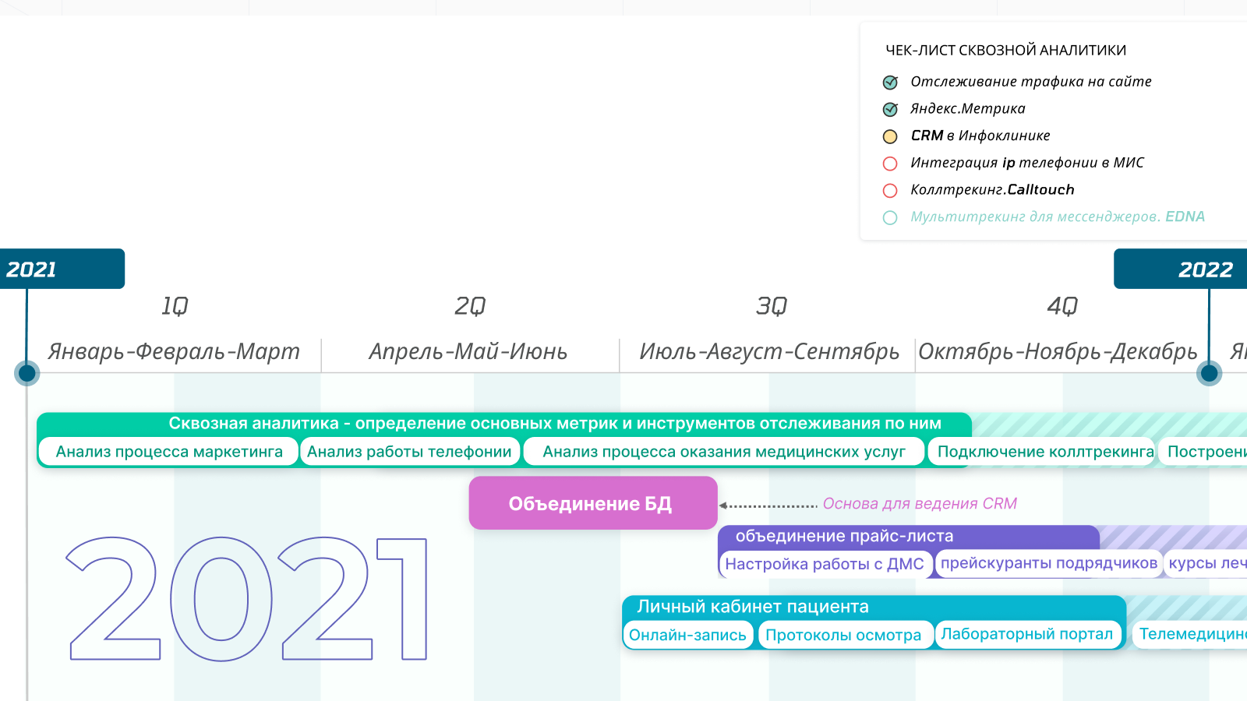

Slide 55
